Slide 1
SCFF
Simple C++ FastCgi Framework
By：JohnsonZhu

Slide 2
FastCgi简介
FastCGI这个技术标准作为一种替代cgi的技术标准。
FastCGI 是一个常驻 (long-live) 型的 CGI，它可以一直执行着，只要激活后，不会每次都要花费时间去 fork 一次 (这是 CGI 最为人诟病的 fork-and-execute 模式)。
fastcgi有如下优点(稳定,安全,高性能,方便扩展)
从稳定性上看, fastcgi是以独立的进程池运行来cgi,单独一个进程死掉,系统可以很轻易的丢弃,然后重新分配新的进程来运行逻辑.
从安全性上看, fastcgi和宿主的server完全独立, fastcgi怎么down也不会把server搞垮,
从性能上看, fastcgi把动态逻辑的处理从server中分离出来, 大负荷的IO处理还是留给宿主server, 这样宿主server可以一心一意作IO,对于一个普通的动态网页来说, 逻辑处理可能只有一小部分, 大量的图片等静态IO处理完全不需要逻辑程序的参与
从扩展性上讲, fastcgi是一个中立的技术标准, 完全可以支持任何语言写的处理程序(c++,php,java,python...)

Slide 3
Web Framework定义
Web Framework一个可复用的、结构清晰良好（MVC）的Web应用程序骨架结构，Web开发人员利用其能轻易编写出结构清晰、可扩展的Web CGI / Web Service，并减少代码开发量，缩短开发周期。

Slide 4
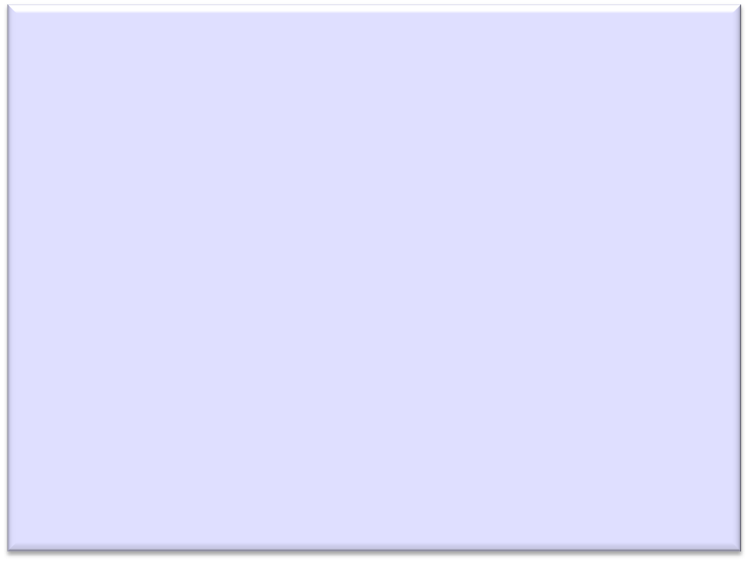

SCFF简介
SCFF是基于FastCgi协议的C++ Web框架
Web Service
CGI
SCFF
fastCgi
WebServer（Nginx、Lighty…）

Slide 5
SCFF简介
SCFF提供了代码框架AutoGen
└── echo
├── Makefile
├── cgi
│ └── Makefile
├── lib
│ └── echo_adaptor.cpp
├── src
│ ├── echo.cpp
│ ├── echo.h
│ ├── echo_interceptor.cpp
│ └── echo_interceptor.h
└── websvc
└── Makefile.org
通过echo.h文件autogen出代码框架，lib提供接口路由及参数封装功能，只需要在
Src目录实现业务功能接口即可。

Slide 6
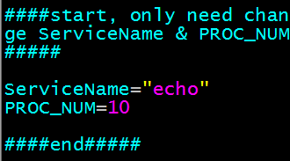

SCFF简介
SCFF提供执行框架及工具
└── echo
├── bin
│ ├── echo.pid
│ ├── protect.sh
│ ├── restart.log
│ ├── service_manager.sh
│ └── spawn-fcgi
├── cgi
│ └── echo.fcgi
├── conf
└── template
service_manage.sh
protect.sh
把编译好的fcgi放到cgi目录，并且修改配置文件及bin目录的service_manage.sh和
protect.sh 。
通过service_manage.sh进行管理进程启动和关闭。
通过protect来守护fcgi进程正常服务及告警。

Slide 7
SCFF简介
SCFF提供usocket方式提供FastCgi服务，可通过Nginx路由多个服务。
location ~/cgi/(\w+)/ {
fastcgi_pass unix:/dev/shm/$1.fcgi.sock;
fastcgi_param SCRIPT_FILENAME $document_root$fastcgi_script_name;
include fastcgi_params;
}

Slide 8
SCFF简介
SCFF提供高性能服务框架。
压测数据如下
环境： V1机器 4cpu 8G
服务器： Nginx
CGI进程数： 20
处理能力： 4.3k/s
Nginx空跑： 4.6k/s
贴近Nginx的处理能力

